Slide 1
NOTATION
- la ou les propositions exactes sont trouvées et elles seules : 1 point
- la réponse diffère d’un élément de la réponse exacte : 0,5 point
- la réponse diffère de 2 éléments de la réponse exacte : 0,25 point
- la réponse diffère de plus de 2 éléments de la réponse exacte ou pas de réponse : 0 point

Slide 2
EXAMEN BLANC
QCM 1. Dans une jeune racine I, quels tissus peut-on rencontrer parmi les suivants ?
A - l’épiderme
B - l’endoderme
C - l’exoderme
D - le périderme
E - le rhizoderme

Slide 3
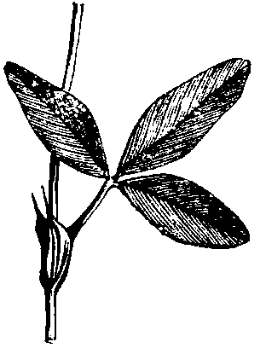
QCM 2. Cette feuille est dite :
A - tricyclique
B - trifoliolée
C - trigone
D - trimère
E - tristique

Slide 4
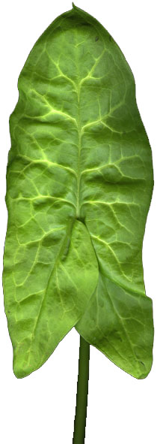
QCM 3. Cette feuille de Gouet d’Italie ou d’Arum d’Italie (Arum italicum, Aracées) :
A - a une base hastée
B - a une nervation parallèle
C - est entière
D - est sagitté
E - présente un pédoncule

Slide 5
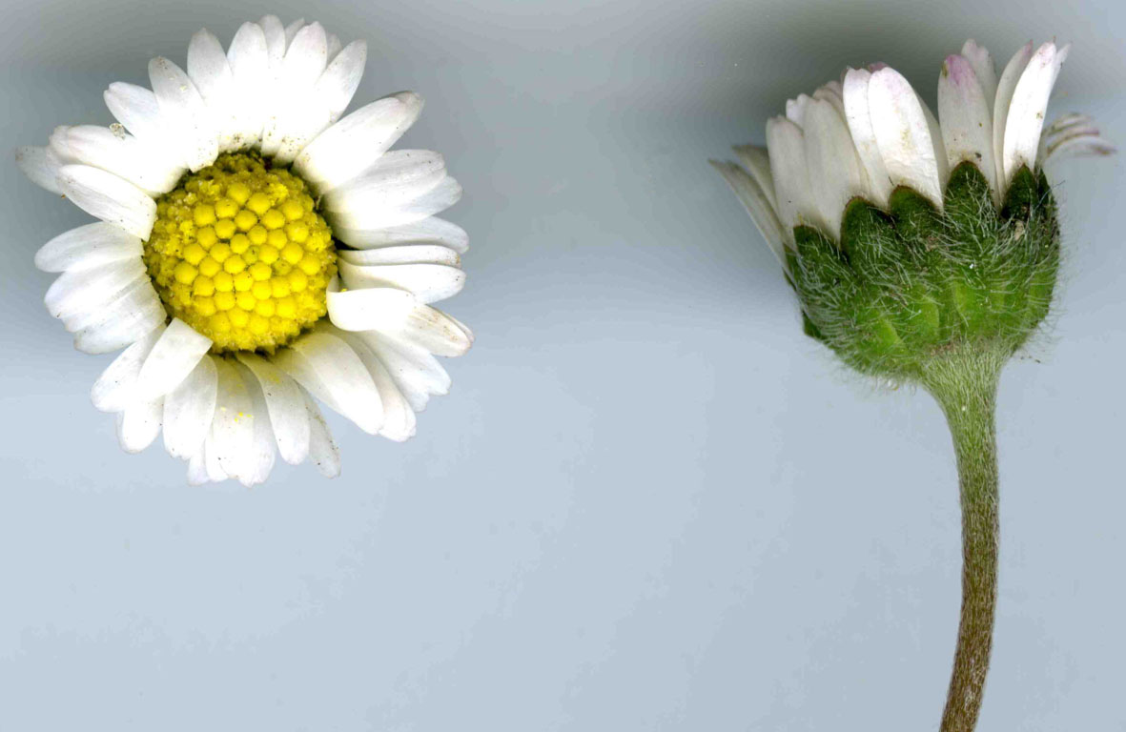
QCM 4. Le capitule des Astéracées ou Composées :
A - est une inflorescence composée
B - présente des fleurs disposées en spirale
C - présente des fleurs sessiles
D - présente un périanthe double entouré d’un involucre
E - présente un réceptacle plan, concave ou convexe

Slide 6
QCM 5. Parmi les propositions suivantes, laquelle ou lesquelles sont exactes ?
A - Épipétale se dit de pétales opposés aux étamines
B - Gamopétale caractérise des sacs polliniques fermés
C - Des sépales blancs dont dits pétaloïdes
D - Les bractées d’un capitule constituent un périanthe
E - Un cladode est un ensemble monophylétique d’espèces proches

Slide 7
QCM 6. Parmi les propositions suivantes, laquelle ou lesquelles sont exactes ?
A - Dans une placentation axile, l’ovaire est pluriloculaire
B - Dans une placentation pariétale, l’ovaire est uniloculaire
C - Le péponide est fréquemment rencontré chez les Cucurbitacées
D - L’hespéride et le péponide sont des drupes
E - Le péricarpe est la partie externe du fruit

Slide 8
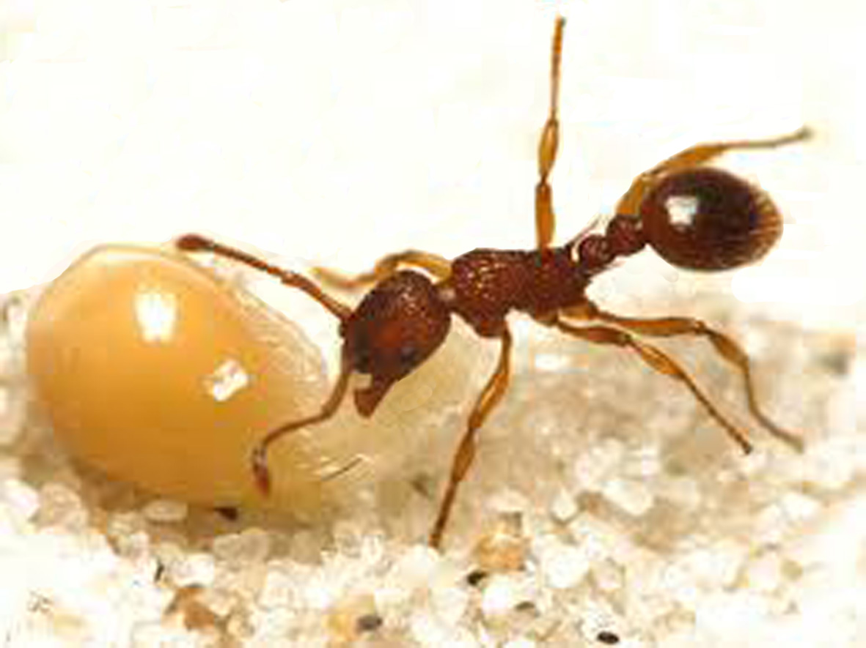
QCM 7. Quand il y a dispersion des graines par les insectes, on parle :
A - d’anémochorie
B - d’anémophilie
C - d’autochorie
D - d’entomophilie
E - de zoochorie
myrmécochorie si par des fourmis

Slide 9
QCM 8. Dans une racine de Monocotylédone :
A - la moelle peut se sclérifier avec l’âge
B - la stèle est limitée par un endoderme
C - on a des faisceaux cribrovasculaires en alternance
D - on a au moins 7 faisceaux cribrovasculaires
E - on a des faisceaux cribrovasculaires sur un seul cercle

Slide 10
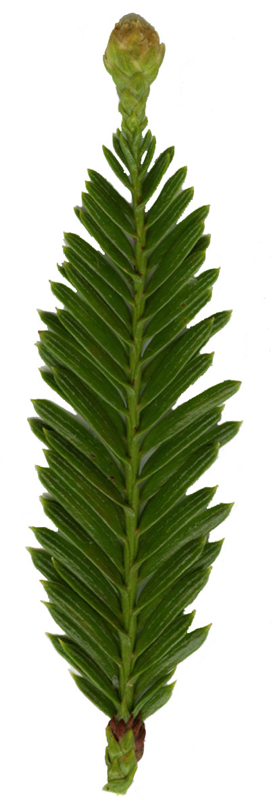
QCM 9. Ce dessin de Séquoia toujours vert, Sequoia sempervirens :
A - correspond à une feuille composée
B - correspond à une feuille simple pennatiséquée
C - présente des canaux sécréteurs
D - présente des folioles
E - présente des foliolules

Slide 11
QCM 10. Parmi les propositions suivantes, laquelle ou lesquelles sont exactes ?
A - Dans les tiges souterraines et les racines, on a à la jonction avec la stèle un exoderme
B - Dans une tige I de plante dicotylédone, les gros faisceaux cribrovasculaires sont appelés faisceaux colinéaires
C - Dans une tige I de plante dicotylédone, les petits faisceaux cribrovasculaires sont appelés faisceaux caulinaires
E - La deuxième assise génératrice qui se forme après le cambium est le subéroïde
D - Quand le rhizoderme disparait, on voit en dessous un suber primaire

Slide 12

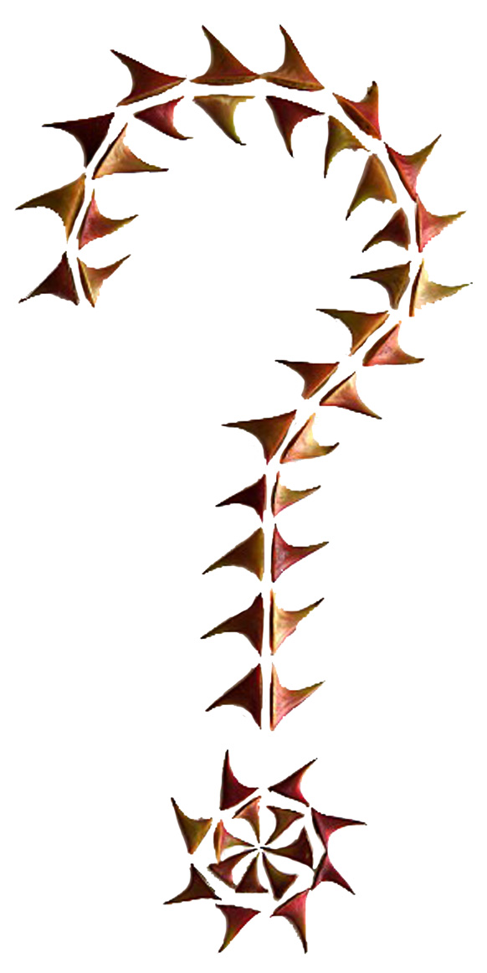
Combien avez-vous sur 10 ? Calculez
Êtes-vous prêts pour l'examen

